Slide 1
Понављање садржаја које смо учили
Наставник: Стефан Вучковић

Slide 2
Укратко ћемо поновити:
Ортогоналну пројекцију
Машинске материјале
Технологију обраде материјала
Елементе машина и механизама

Slide 3
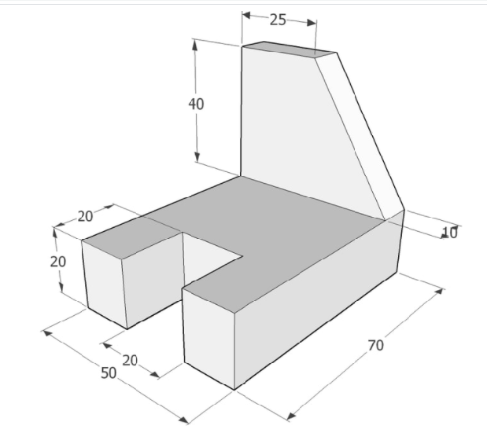
Ортогонална пројекција

Slide 4
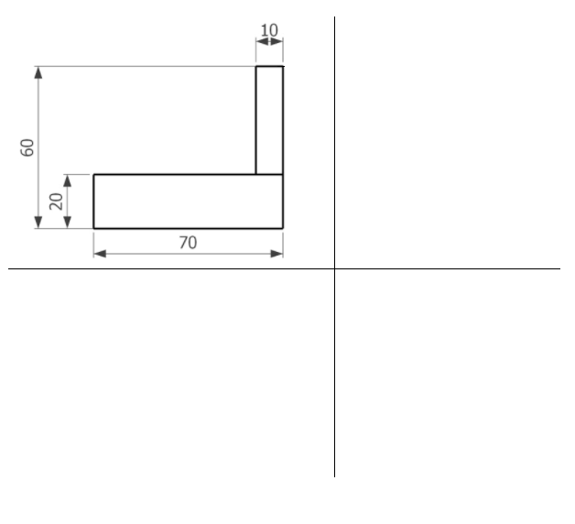
Ортогонална пројекција

Slide 5
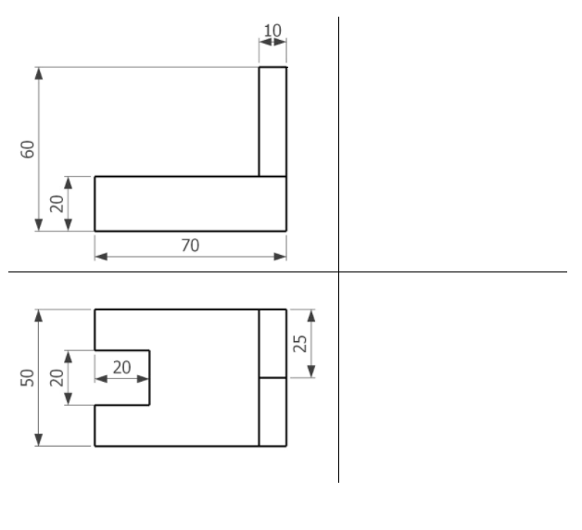
Ортогонална пројекција

Slide 6
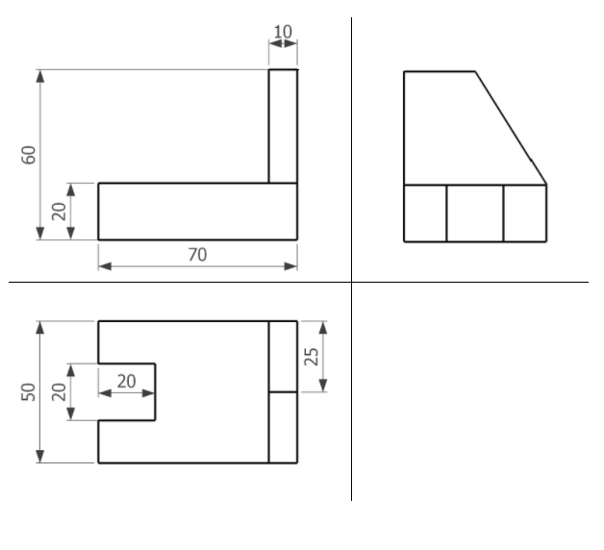
Ортогонална пројекција

Slide 7
Машински материјали
Метале и легуре
Полимере (пластичне материјале)
Керамчке материјале
Композитне материјале
Погонске материјале

Slide 8
Особине метала и легура
Хемијске особине – хемијски састав и отпорност према корозији
Механичке особине – чврстоћа, тврдоћа, еластичност, пластичност и жилавост
Технолошке особине – понашање материјала при обради
Физичке особине – боја, сјај, структура, густина и сл.

Slide 9
Технологија обраде материјала
Принцип обраде метала скидањем струготине
-резање, турпијање, стугање, бушење, брушење,...
Принцип обраде метала без скидања струготине
- ливење,
- деформисање (ковање, извлачење, савијање,
истискивање, ваљање и одвајање)
- термичка обрада

Slide 10
Мјере заштите на раду
Недовољна припремљеност и оспособљеност за рад
Непоштовање прописа о коришћењу заштитних средстава
Замор, непажња и недовољна концентрација за рад
У заштитну опрему спада: кацига, наочале, рукавице, маска за варење, слусалице, ХТЗ обућа,...

